Slide 1

סיכום פעילות מרכז רפואי גריאטרי במניעת זיהומים 2023

Slide 2

תשתית ארגונית של מניעת זיהומים: מבנה היחידה/ המערך
ממונה על מניעת זיהומים במוסד
רפואי : ד"ר משעלי , ד"ר לנדאו
סיעודי : וילנה שוידנקו, אירנה אוזליאנר
וועדה מוסדית למניעת זיהומים-
יו"ר: ד"ר משעלי ו ד"ר לנדאו
משתתפים: משרד אחות ראשית, אחראית זיהומים מוסדית , רופא מנהל זיהומים , רוקח, מזכירה ומנהל אדמיניסטרטיבי.
תדירות הפגישות: רבעוני
נושאים שנדונו לשנת 2022: *חיסוני שפעת והיערכות לגל משולב , *עדכון נוהל זיהומים חדש , * מדיניות סיקור ולשליחת בדיקות מעבדה ורגישויות דרך מערכת ממוחשבת *היערכות לקראת בקרה בפברואר 23, *שימוש מושכל באנטיביוטיקה, *בריאות העובד – חיסוני שפעת ואומיקרון.
בריאות עובד - חיסוני חובה לעובדים, חיסוני שפעת , חיסוני אומיקרון , בדיקות תקופתיות COVID 19, תיעוד וניתוח אירועי דקירות ממכשירים חדים, עדכוני נהלים .
בדיקות תקופתיות חיצוני – נתונים נמצאים במחלקת אחזקה - תברואן

Slide 3

הצגת המרכז הגריאטרי
שיוך ניהולי: מר"ג עמותה ציבורית
מספר מטופלים: 289נכון ליום 27.2.23
הרכב מטופלים:
שרות מעבדה מיקרוביולוגית כן לפי שייכות לקופות , ומעבדת בי"ח קפלן.
סטטוס מחלקה | מספר מטופלים | מספר מחלקות | הערות
הנשמה ממושכת | 112 | 3
סיעוד מורכב | 38 | 1
שיקום גריאטרי | 71 | 2
תת חריף | אין | 0
אחר (פרט) סיעודית | 38 | 1
אחר (פרט) תשושי נפש | 30 | 1
אחר (פרט) _________
אחר (פרט) _________

Slide 4

התערבות ויישום: פעילות בנושא היגיינת ידיים
ממצאי התצפיות (גראפית/טבלאות) כלי בקרה, וכן דוחות סיכום ומסקנות.
בקרות חדרי בידוד שבוצעו על ידי נאמני מחלקתיים.
בשנת 2022 אחת לחודש בכל מחלקות האשפוז יחידת זיהומים ערכה סקר הימצאות בדודים בחתך מחלקתי וסוג המחולל שדווח . בוצעו על ידי רכזי תחום.
קידום בריאות על ידי 4 קבוצות של סטודנטים ממכללת אשקלון וברזילאי לדוגמה: (שקפים מס' 7-16')
מצגת סטודנטים קידום בריאות השוואה בתצפיות בין מחלקות
מצגת נוספת של סטודנטים מצגת נוספת של סטודנטים
ממצאי כלי בקרת היגיינת ידיים 2 מחלקות xlsx (בקרות מתבצעות על ידי צוות רכזות תחום זיהומים, ונאמנים מחלקתיים).
סדנאות הדרכה לשימוש באמצעי מיגון אחת לשנה ..\..\..\..\Lomdot\תוכן עניינים - נהלים.xls.lnk
הקפי השתלמויות פנים מניעת זיהומים

Slide 5
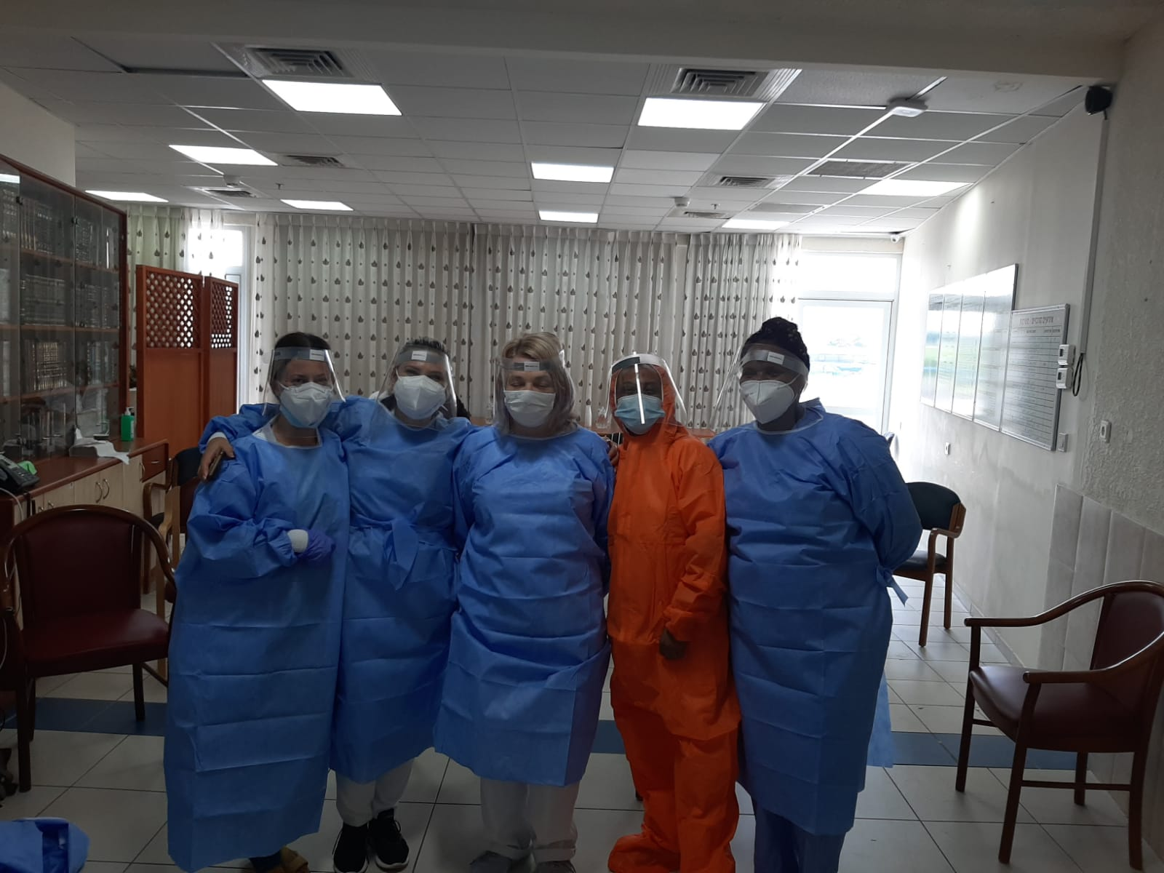
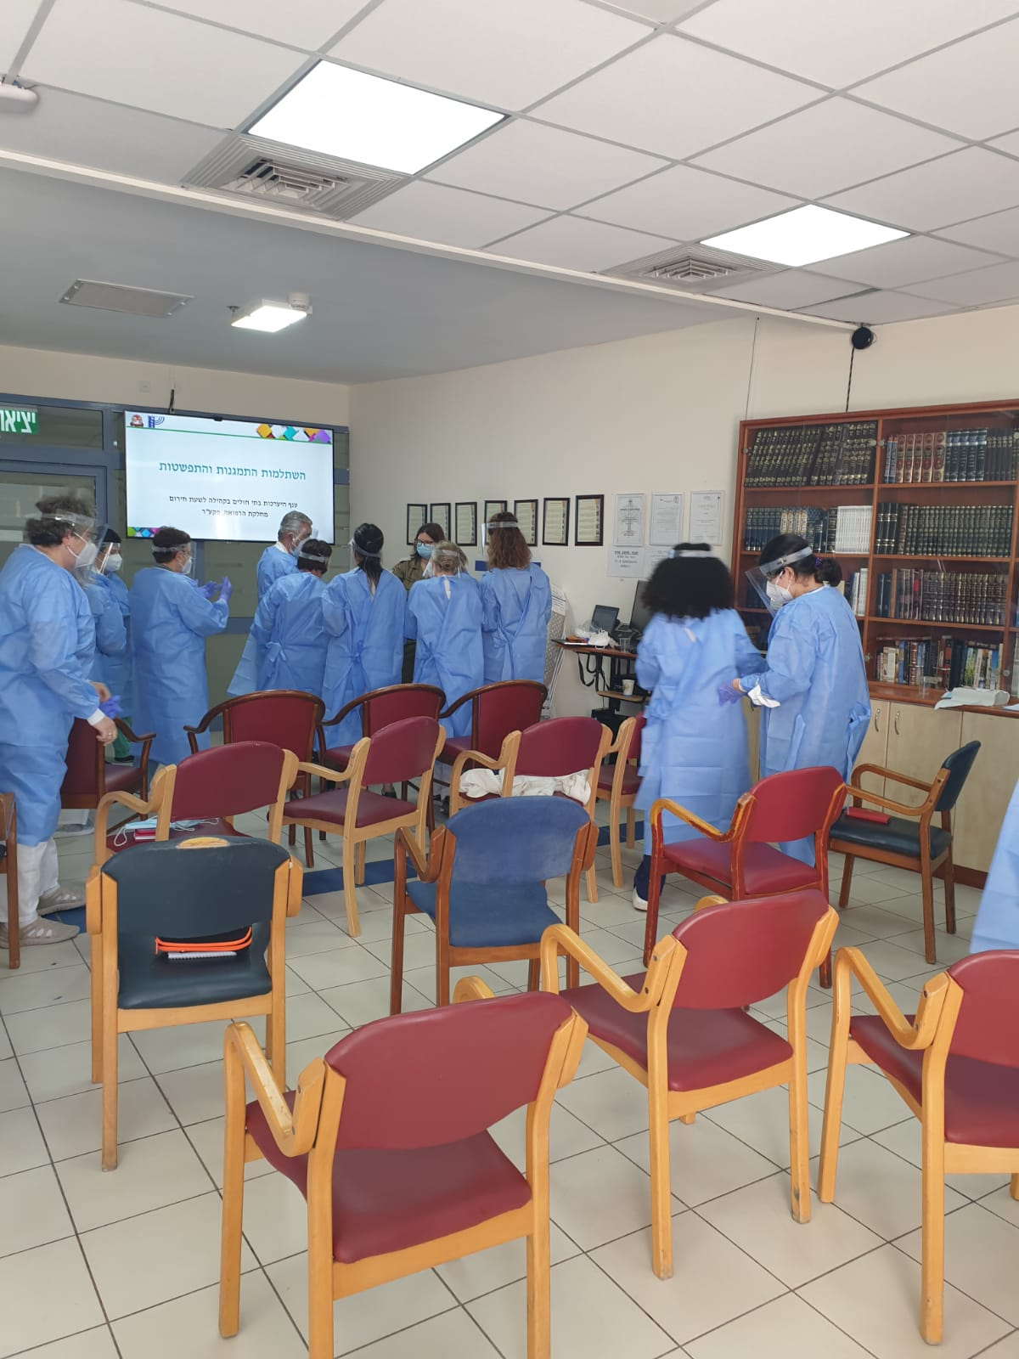
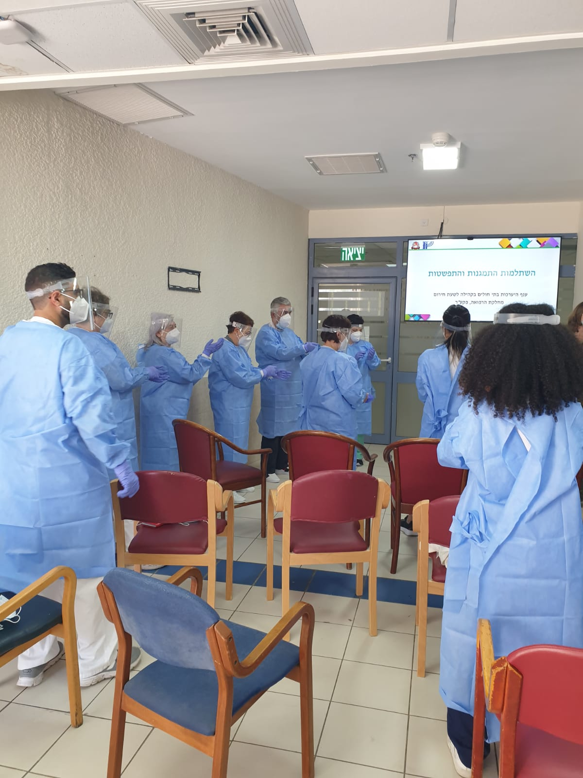
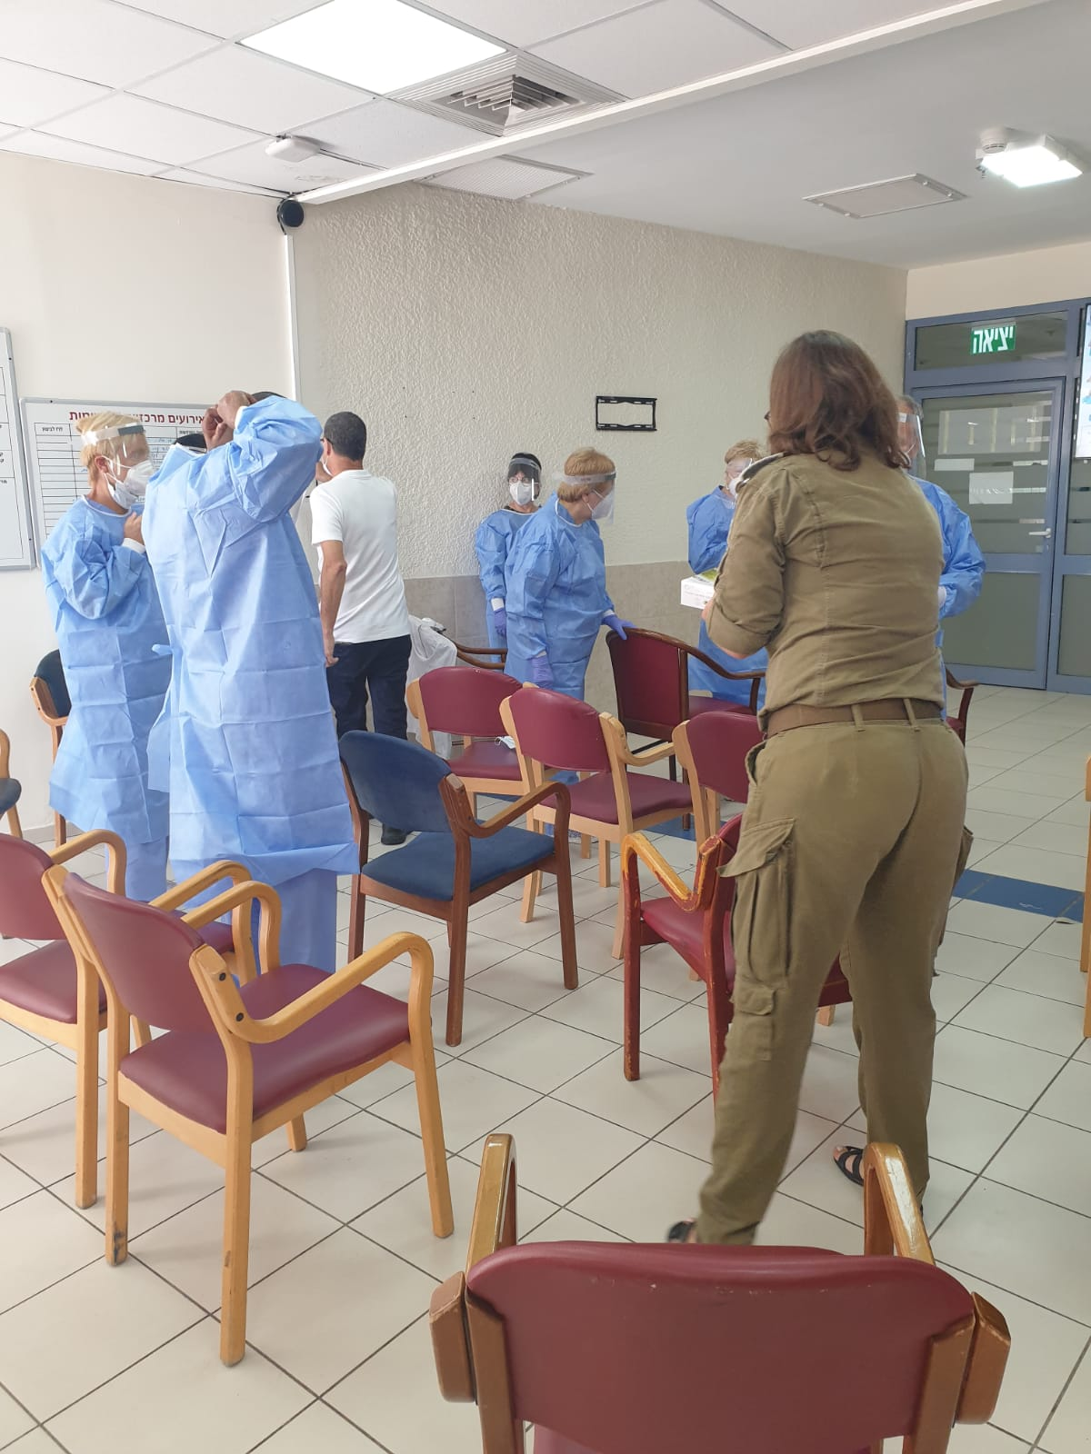
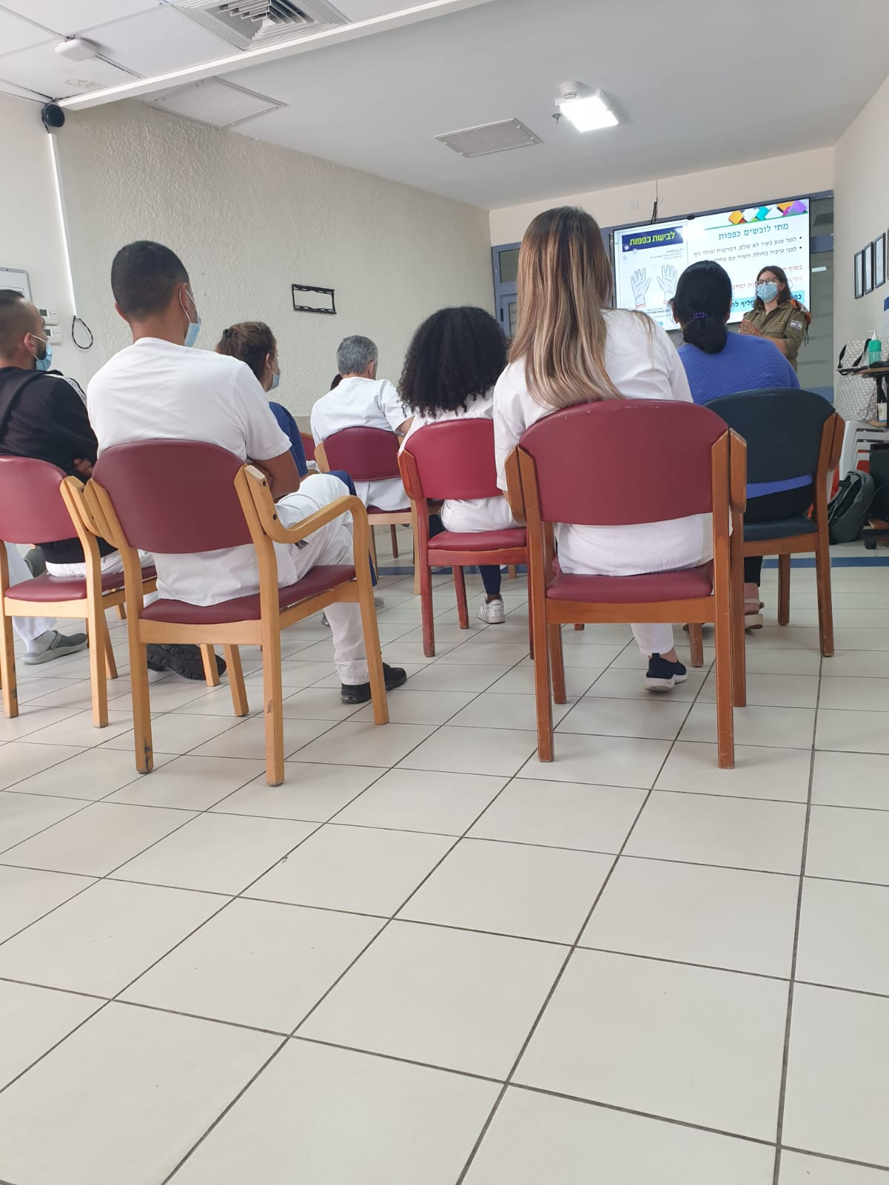
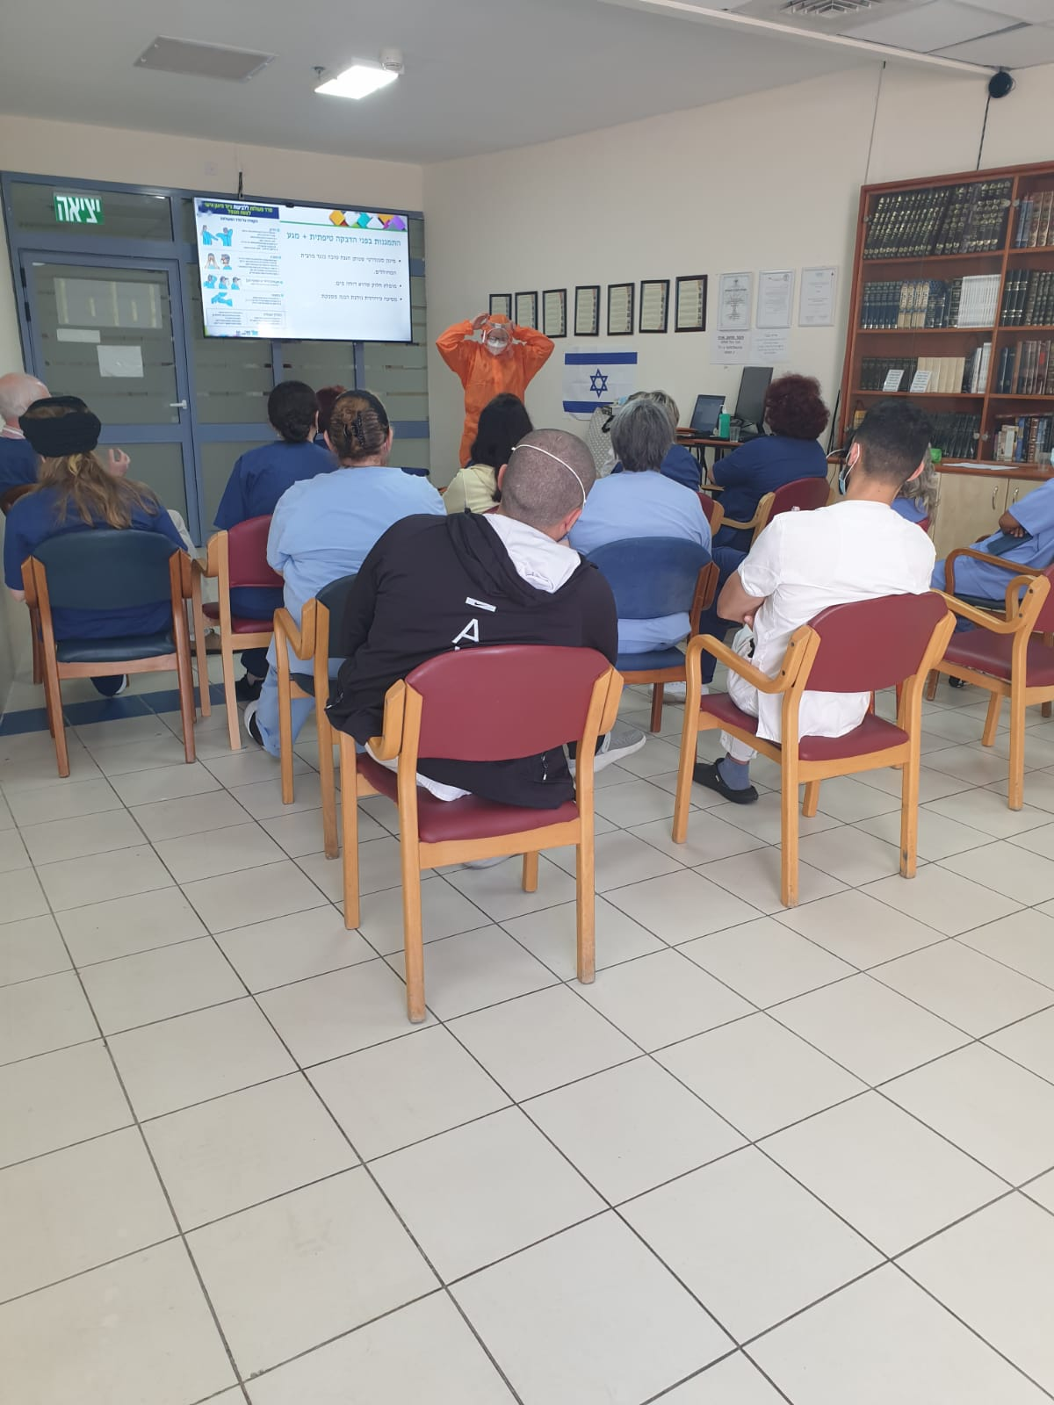
הדרכת צוות ללבישת אמצעי מיגון ופשיטתם קביעת אזורי התמגנות : 26.04.22 ,3.07.22. 27.10.22

Slide 6


הגדרת אוכלוסייה ומאפייניה
סיעודיות ותשושי נפש:
דיור לאנשים סיעודיים ותשושי נפש הסובלים מירידה תפקודית ו/או קוגניטיבית ונזקקים לעזרה סיוע ותמיכה מקצועיים בתפקודי היומיום: אכילה, הליכה, ניקיון אישי, לבוש ודפוסי הפרשה במקביל להשגחה רפואית צמודה.
שיקום:
שיקום לחולים עם פגיעות נוירולוגיות, פגיעות אורטופדיות, פגיעות ראש, חולים לאחר פציעות רב מערכתיות. ייחודה של מחלקת השיקום הוא בגישה מקצועית רב תחומית בטיפול בחולה המשתקם. בצוות רופאים מומחים בתחום, פיזיותרפיסטים, מרפאים בעיסוק, מרפאים בדיבור, עובדים סוציאליים, צוות סיעודי דיאטנית ומזכירה.
מונשמים כרוניים:
יחידה למונשמים לחולים הנזקקים להנשמה מלאכותית קבועה ו/או לשיקום נשימתי וגמילה מהנשמה.
סיעוד מורכב:
אשפוז לאנשים המוגדרים כחולים" סיעוד מורכב" ו/או " סיעוד רפואי" הנזקקים לטיפולים בפצעי לחץ, בעיות נשימתיות, דיאליזה, טיפול תומך בחולה, טיפול רפואי סיעודי אינטנסיבי הכולל איזון תרופתי, ניקורים, מתן תרופות דרך הווריד ובדיקות אבחון תפקודיות וקוגניטיביות.

Slide 7

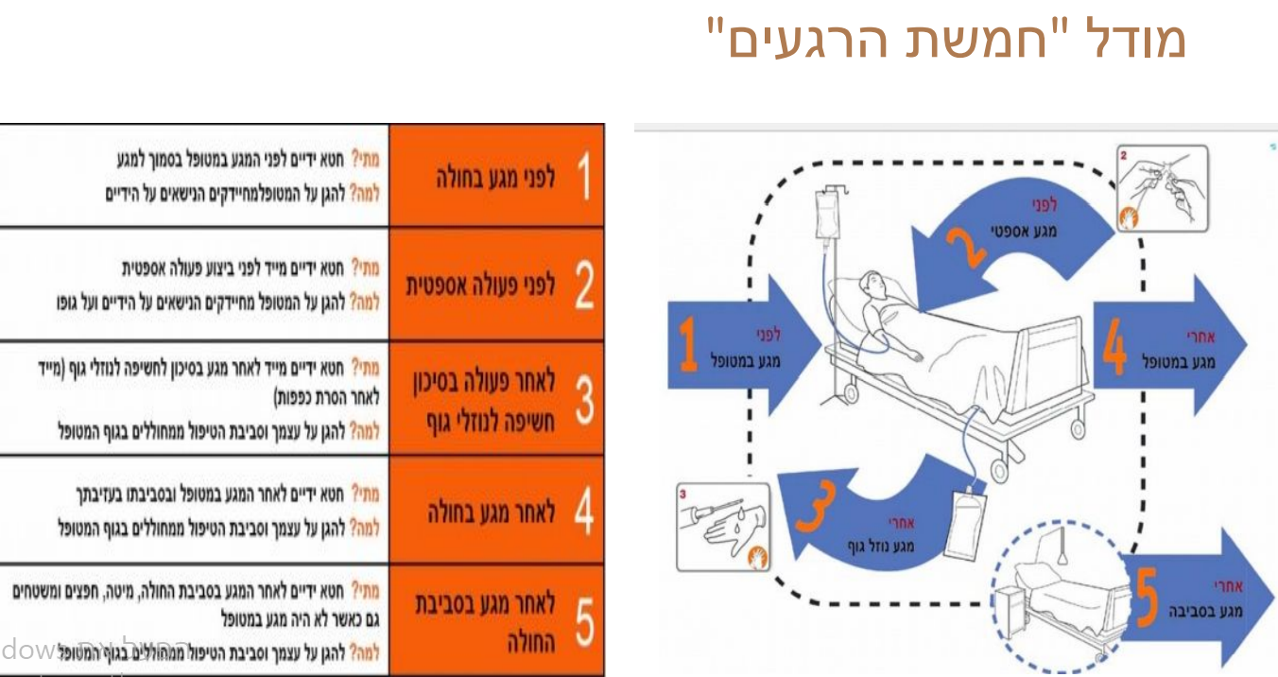
תוכנית התערבות בנושא היגיינת ידים
הדרכה : צורת ההתערבות בה בחרנו היא הדרכה בנושא מניעת זיהומים ובדגש על היגיינת ידיים. ההדרכה התבססה על מודל 5 הרגעים:
במהלך ההדרכות נכחו אחים ואחיות ,נאמני תחום מניעת זיהומים , כוחות עזר ורופאים, כאשר הנוכחות הגדולה ביותר הייתה של כוחות העזר, לאחר מכן של האחיות, ורק לבסוף של הרופאים, אשר נוכחותם הייתה המועטה ביותר.

Slide 8
תצפיות על היגיינת ידיים נערכו על ידי סטודנטים לקידום בריאות
תצפיות: על מנת להעריך האם להדרכה הייתה השפעה על התנהגות הצוות והאם ישנו שינוי בהיענות לביצוע היגיינת ידיים. התצפיות בוצעו על הצוות המטפל, הרופאים, האחיות וכוחות עזר.
להלן ממצאי התצפיות:

Slide 9
השפעה של משוב מידי על היענות להיגיינת ידיים
גרף 1
תצפיות על היגיינת ידיים נעשו במספר שלבים על ידי סטודנטים לקידום בריאות ,
נעשו במספר תאריכים : 11/10-24/10 במספר הזדמנויות לפי כל אחד מהרגעים בשקף הקודם.

Slide 10
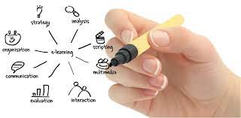
אסטרטגיה מוסדית לשיפור היענות היגיינת ידיים
תוכנית הדרכה
הרצאות פרונטליות
לומדות מרחוק
תצפית+משוב אישי מיידי משוב תקופתי קבוצתי
מטרות עיקריות :
הדרכה ישירה
שיפור היענות עתידית
מציאת פתרונות

Slide 11
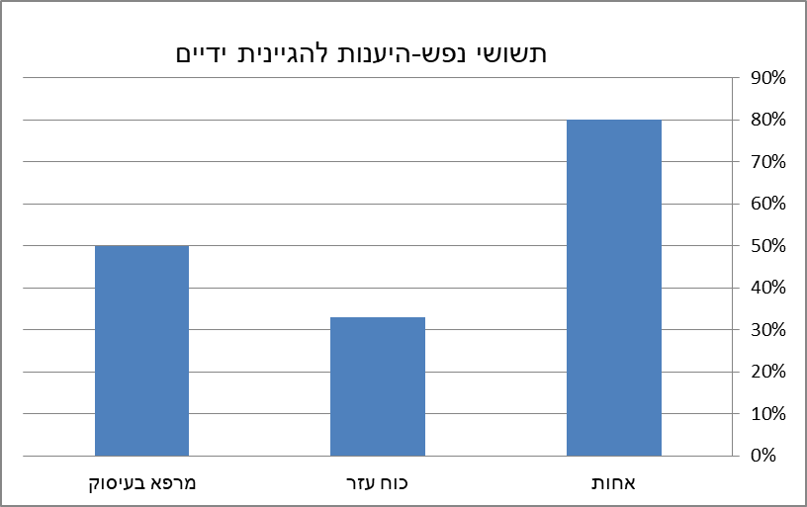
היענות היגיינית ידיים –לפי מחלקות ולפי סקטורים נבחרים
35 מונשמים
אחיות במשמרת-5
כוחות עזר-6
27 מטופלים
אחיות במשמרת 2\1
כוחות עזר-4

Slide 12
היענות היגיינית ידיים –לפי מחלקות ולפי סקטורים נבחרים
35 מטופלים
6 אחיות במשמרת
2 רופאים
3 פרא רפואי
5כוחות עזר
2חדרים נפרדים לפזיותרפיה וריפוי ועיסוק
פזיותרפיסטים-10
מטופלים-10
רפוי ועיסוק-4
מטופלים-4

Slide 13
היענות היגיינית ידיים –לפי מחלקות ולפי סקטורים נבחרים
4 אחיות במשמרת
5 כוח עזר
2 רופאים
2 אחיות במשמרת
6כוחות עזר
2 רופאים
4 פרא רפואי

Slide 14
היענות היגיינית ידיים –לפי מחלקות ולפי סקטורים נבחרים
5 אחיות במשמרת
6 כוחות עזר
6 אחיות במשמרת
4 כוח עזר
Notes:
13.10.22

Slide 15
היענות להיגניית ידיים לפי סקטורים
Notes:
תאריכים: 16.10.22 ו- 18.10.22

Slide 16
היענות להיגניית ידיים- התפלגות מחלקתית
Notes:
19.10.22

Slide 17


התערבות ויישום: פעילות בנושא היגיינת ידיים
הדרכות לקהל יעד "צוות חדש"- הדרכה פרונטאלית , לומדה וסרטון הדרכה מוסדי \\Adint\DOC\חינוך תוך שרות\תחומים קליניים לריכוז חתש\הכשרת כח אדם סיעודי\ניהול מעקב ביצוע הדרכות צוות\הדרכה לעובדים חדשים\מניעת זיהומים\היגיינת ידיים.mp4
הדרכות לקהל יעד "עובדי משק" 29/06/2022 מצגת לעובדי משק מניעת זיהומים.pptx
תצפיות על ידי חברי ועדת מניעת זיהומים ונאמני נושא .
פעילות של סטודנטים לקידום בריאות בנושא היגיינת ידיים
שילוט חדש :

Slide 18
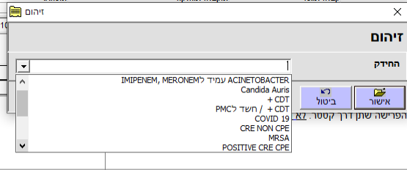
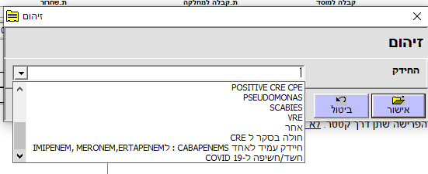
התערבות ויישום: פעילות בנושא חיידקים יציבים ובידוד מגע
איזה מחוללים מבודדים?
..\..\..\..\נהלים\נהלים מתעדכנים\999999999\מניעת זיהומים\כללי בידוד במטופל ופעולות למניעת התפשטות מחלות זיהומיות 1.10.3.doc

Slide 19
התערבות ויישום: פעילות בנושא חיידקים יציבים ובידוד מגע
מדיניות סיקור בקבלה : מונשמים : תרביות כיח, שתן, VRE ,CRE , ,CRAB סיעוד מורכב : CRE, VRE , CRAB, -מטושים מ- 2 אתרים
הימצאות : נכון ל 26.02.23
תיוג מטופלים נשאים/זיהום פעיל – סימון על הדלת כניסה, מעל מיטת מטופל, מחשב, ידון ירוק, מתקן לציוד מיגון יעודי המתלבש על הדלת, סימון ציוד הנמצא בחדר בידוד.
ממצאי תצפיות בידודים: (בהמשיך מצורף תרשים של ביצוע התצפיות )
מחולל | הימצאות | מקור
PSEUDOMONAS | 9 | כיח 7 שתן 2 פצע 1
ACITENOBACTER | 10 | כיח 8 2 עורי 2
VRE | 2 | צואה 2
CRE + | 1 | צואה
CRE NON CPE | 1 | צואה
חולים בסקר | 6
CANDIDA AURIS | 2 | עור

Slide 20
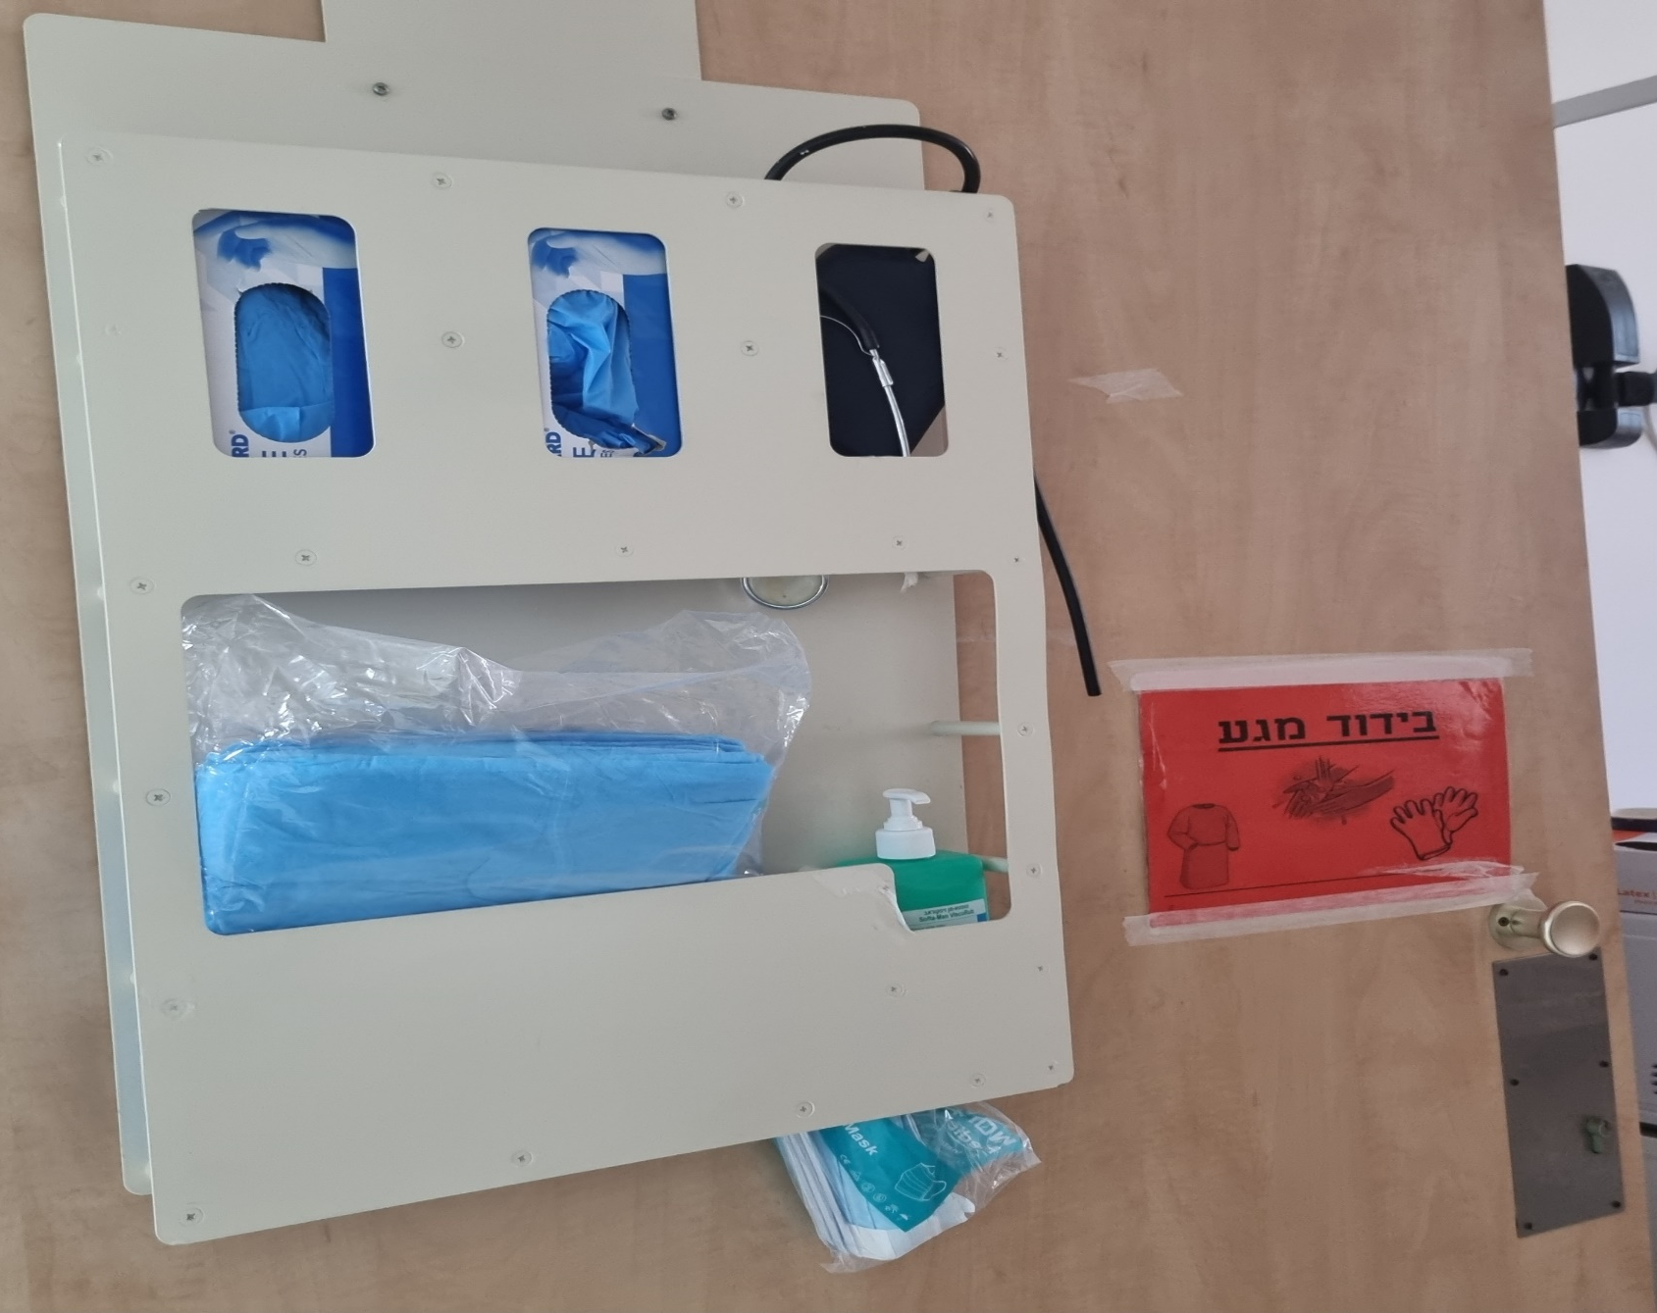
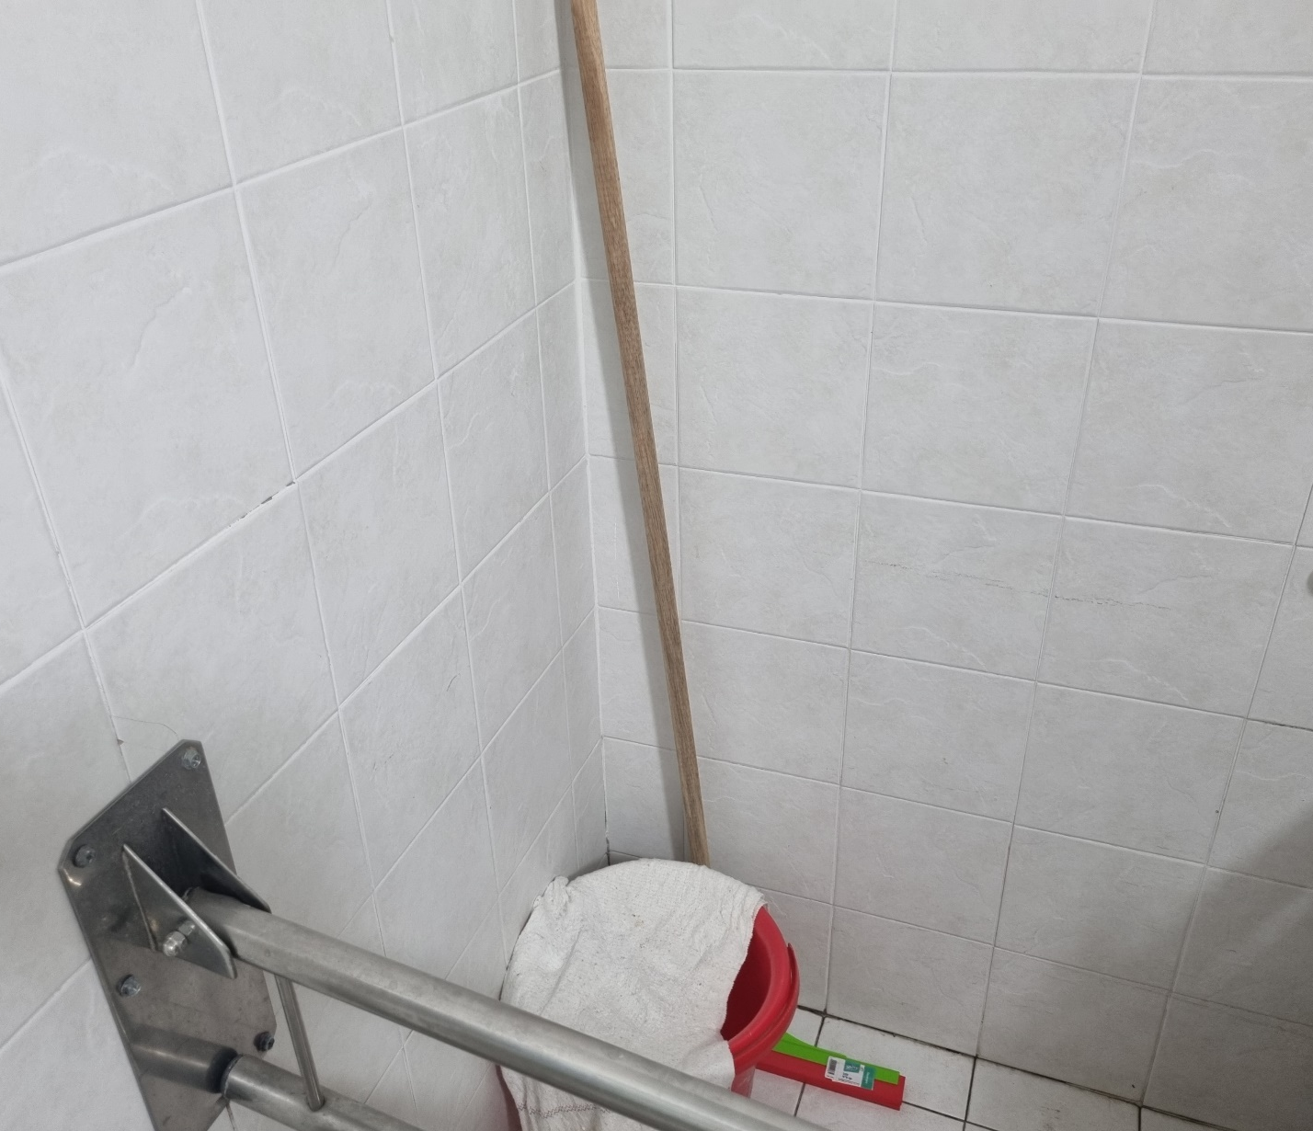

שילוט וארגון חדר בידוד ושירותים
התערבות ויישום: פעילות בנושא חיידקים יציבים ובידוד מגע

Slide 21
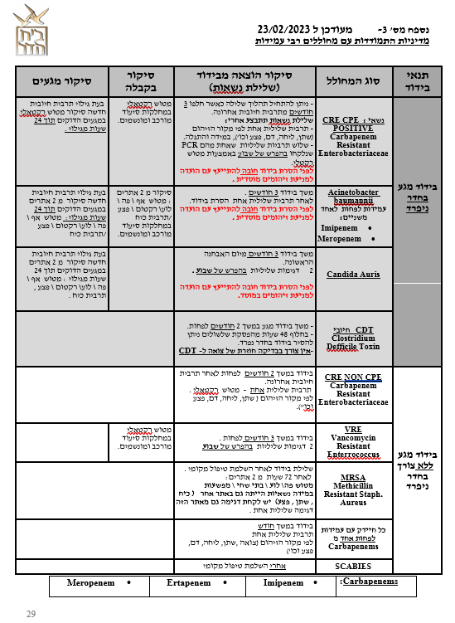
התערבות ויישום: פעילות בנושא חיידקים יציבים ובידוד מגע

Slide 22

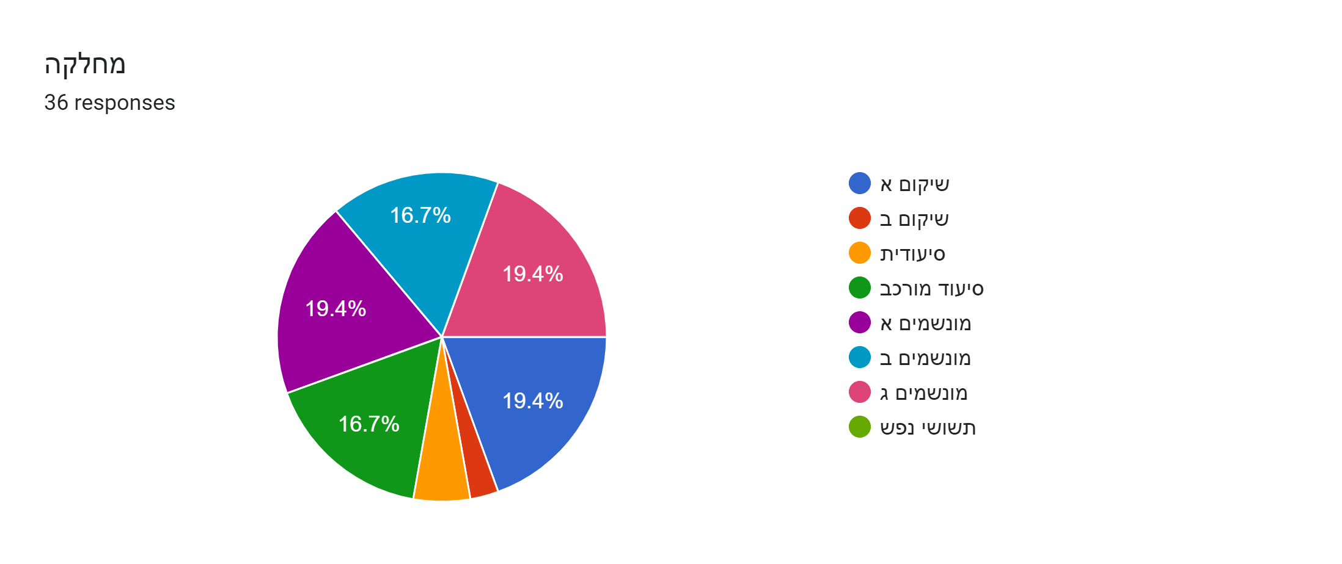
ממצאי בקרות בידוד במחלקות השונות
התערבות ויישום: פעילות בנושא חיידקים יציבים ובידוד מגע

Slide 23
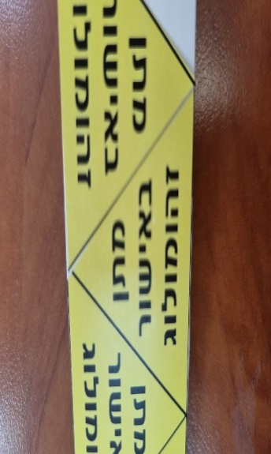
התערבות ויישום: פעילות בנושא שימוש מושכל באנטיביוטיקה
נ
פעם בשנה – הוצאת דוח למשרד בריאות.
ועדת שימוש מושכל באנטיביוטיקה 18.09 ו 4.12
ייעוצים של ד"ר לנדאו לפני התחלת טיפול באנטיביוטיקה – נרשם בדיווח יומי של רופא המחלקה .
..\דיווחים למשרד הבריאות + מכבי +מאוחדת\דוחות אנטביוטיקה\עותק של דוח אנטיביוטיקה שנתי 2022.xlsx
נוהל תרופות חדש כולל שימוש מושכל לאנטיביוטיקה קישור נוהל תרופות מוסדי doc
אפיון סימן התרעה לשימוש מושכל באנטיביוטיקה על ידי מדבקה – "אישור זיהומולוג "
וועדת מניעת זיהומים שמתכנסת אחת לרבעון לדיון בנושא שימוש מושכל באנטיביוטיקה (.......)

Slide 24
התערבות ויישום: פעילות בנושא ניקיון: בקרות ניקיון, גרפים /טבלאות, כלי בקרה , וכן דוחות סיכום
הדרכה פרונטאלית
בקרות: https://forms.gle/pTzMUFFAYxHX2wGe7
בקרות עם Uvלדוגמה: .בקרת UV2072022 שיקום ב.docx
בקרות ניקיון חדרים שוטפת.
בדיקת בלאי והחלפת אוגרי כביסה בעלי דוושה:
מחלקה | זוגי עם דוושה | יחיד עם דוושה | יחיד ללא דוושה | נדרש
תשושי נפש | 1 |  | נא להוציא משימוש את האוגרים ללא דוושה | 2 דוושה יחיד
סיעודית | 1 | 3 |  | 2 יחיד עם דוושה
מונשמים א |  |  |  | 6 יחיד עם דוושה
מונשמים ב |  |  |  | 6 יחיד עם דוושה
מונשמים ג |  |  |  | 6 יחיד עם דוושה
מורכב | 2 | 3 |  | 2 יחיד עם דוושה
שיקום א | 2 | 3 |  | 2 יחיד עם דוושה
שיקום ב | 5 | 3 |  | ללא צורך בהזמנה

Slide 25
התערבות ויישום: פעילות בנושאים נוספים (לבחירה)
עדכון נוהל – הכנסת VAP. F:\נהלים\סיוע נשימתי - (נספח מספר 7)
עדכון מדיניות שליחת בדיקות מעבדהו הטמעת שימוש בסליד לקיחת שתן לתרבית- ..\..\..\..\נהלים\מעבדה\בית הדר חוברת בדיקות מעבדה 5-2-2023.pdf
ניטור רציף ואומדן הצורך בצנתר שתן קבוע למניעת CAUTI: פוסטר F:\נהלים\ניקוזים\הכנסת צנתר לדרכי השתן וטיפול בחולה עם צנתר 1.8.1.doc
עדכון נוהל – צנתרים מרכזיים כולל תיעוד במערכת ממוחשבת ובניית ערכה ייעודית להחדרת עירוי מרכזי, רכישת קיבוע ייעודי לעירוי מרכזי ואשכול למניעת CLABSI: נוהל מס' 1.2.1 (עמוד 18-19).

Slide 26
התערבות ויישום: פעילות בנושאים נוספים (לבחירה)
סדנת תצפיות להיגיינת ידיים במספר מועדים (וילנה שבידנקו – שיקום , סבטלנה מקריב – מונשמים ג', אירה גירשיק – מונשמים א, אושרה תירוש- הנהלת סיעוד,
השתתפות בפורום מניעת זיהומים ארצי והפעלת פורום נאמני נושא פנימי בקבוצת וואטסאפ.
קמפיין – קידום בריאות הרתמות של סטודנטים ממכללת אשקלון ובי"ח ברזילי לפרויקט תצפיות היגיינת ידיים.
שפעת – קידום ועידוד להתחסנות ( את מדדי ההתחסנות בקרב צוות ) 33.9% מתחסנים בקרב הצוות .
כולל עדכון נוהל בריאות עובד :נוהל בריאות העובד 1.10.8
ניתוח אירועים של דקירות מחפצים חדים : ..\..\בריאות העובד\אירועים חריגים בריאות העובד\ריכוז נתוני אירועים חריגים צוות.xlsx

Slide 27

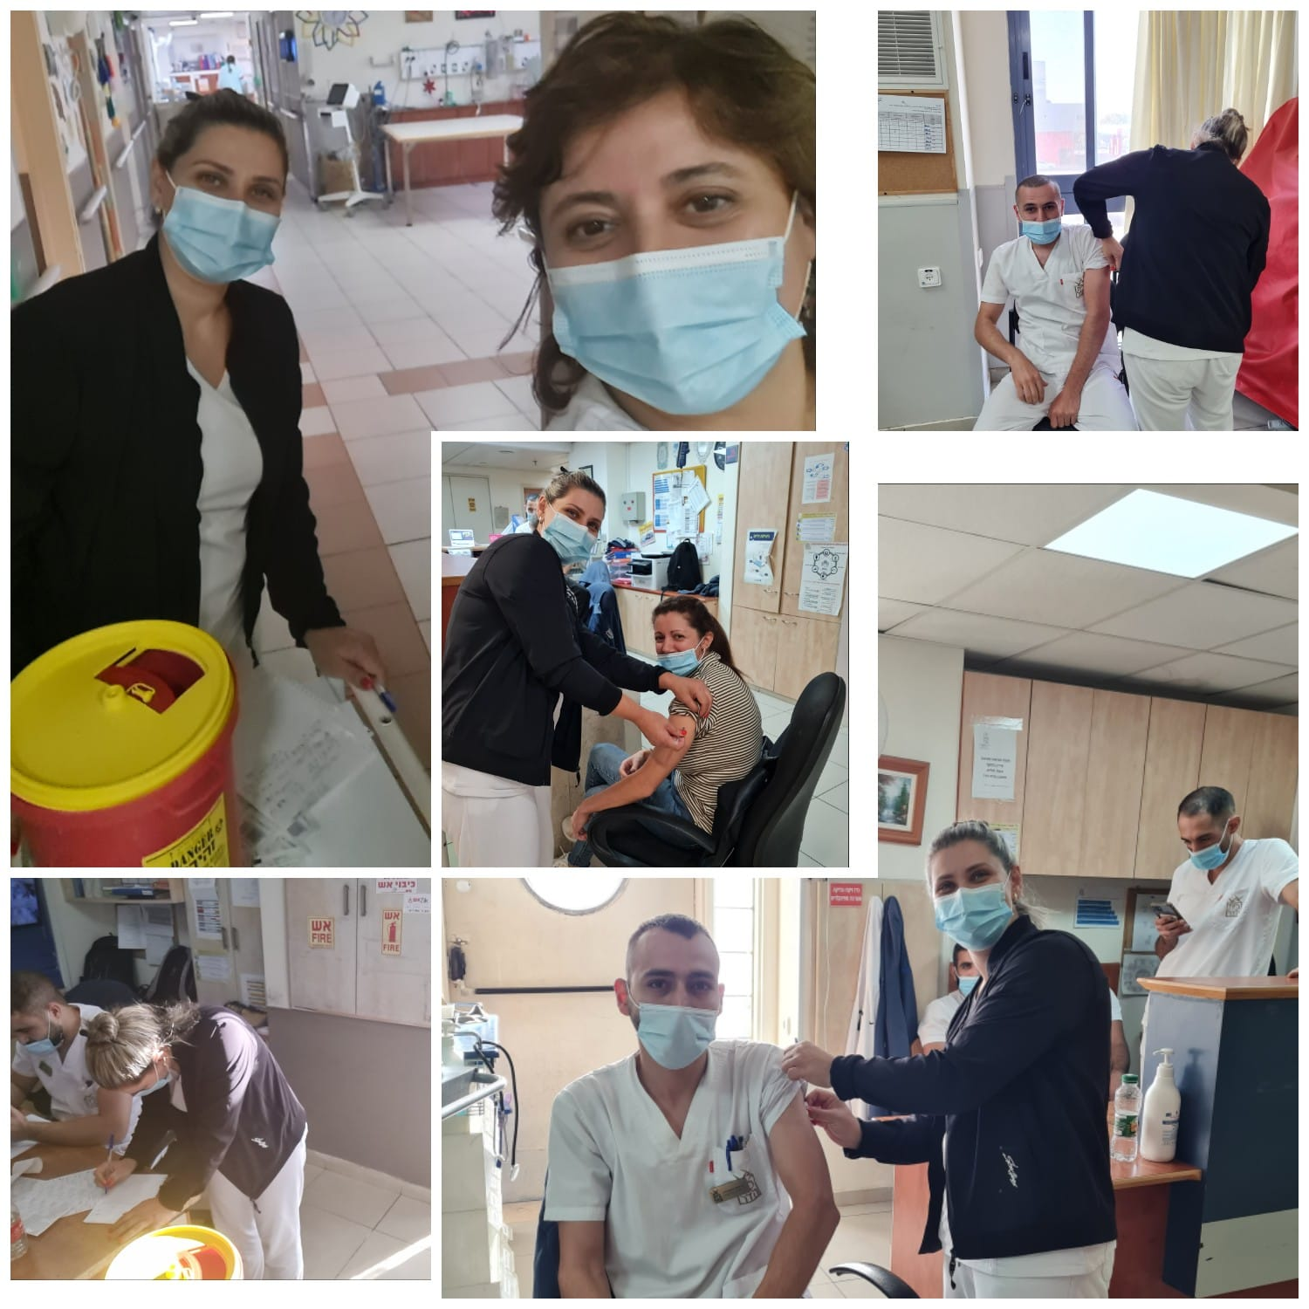
חיסונים לצוות בבית הדר חיסוני קורונה עובדים , מעקב חיסוני קורונה מטופלים, ..\..\..\..\מזכירות\מזכירות רפואיות\חיסוני שפעת\חיסוני שפעת עובדים 2022\חיסוני שפעת עובדים2022.xlsx

Slide 28

סיכום ומסקנות:
יעדים ל-3 שנים הקרובות (לפי תוכנית עבודה תלת שנתית ):- ..\חתש\2023\2023.docx ..\חתש\2022\2022.docx
פיתוח כלי בקרה ייעודיים לניקיון כללי ויישומם
בקרות על יישום אשכול למניעת VAP , CAUTI ,KLABSI
המשך מעקב אחר המצאות קטטר שתן בבית הדר .
צוות בעל הכשרה למניעת זיהומים ואורינטציה ללמידה .

